Slide 1







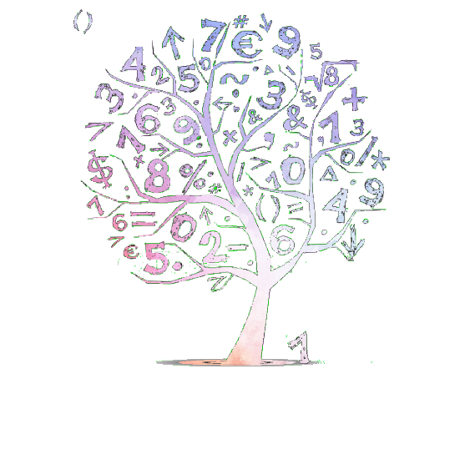
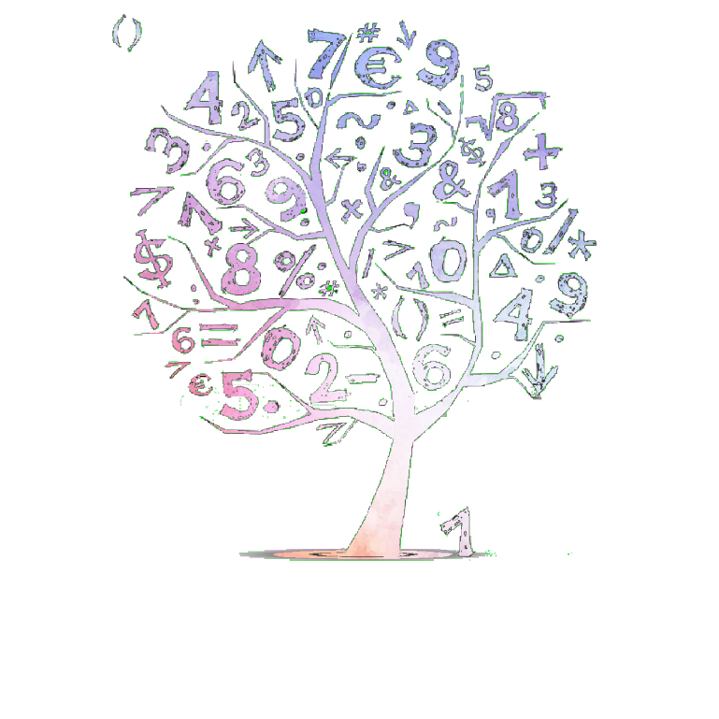



學力檢測試題解析與教學探究
召集人:陳淑珍校長
大同國小梁寶丹校長
五權國小田明智主任
新榮國小許玉珠主任
Notes:
主題：數學輔導團啟航，帶領師生進入寬廣的學海
水平線下方：輔導團名，代表由輔導團帶領建立師生數學樹的基礎。
數學樹：由1開始，象徵一元復始，也象徵國小數學關鍵學習在單位，且以單位開始學習的千變萬化。學習就如同樹一樣，是長出來的。
右上的烏雲及飛機：象徵起飛時，如低年級一般，學習不太見難度，但是，漸漸地，學習會遭遇挫折如烏雲遮，突破烏雲後，一切晴朗，任君翱翔，連雲都七彩，象徵恭賀意味。
上方六架飛機，代表六個年級，也代表學習的六階段：小低、小中、小高、國中、高中、大學及以上
右方3架飛機：一至三年級，呼應92年九年一貫暫綱的第一學習階段
左方2架飛機：四、五年級，呼應92年九年一貫暫綱的第一學習階段
中間一架小飛機：代表六年級生以習得各項能力，勇於飛向無垠的學海

Slide 2
大綱
學力檢測說明、評量架構-知識向度說明
三、四、五年級試題分析(含評測重點)與教學重點
概念教學與素養評量

Slide 3
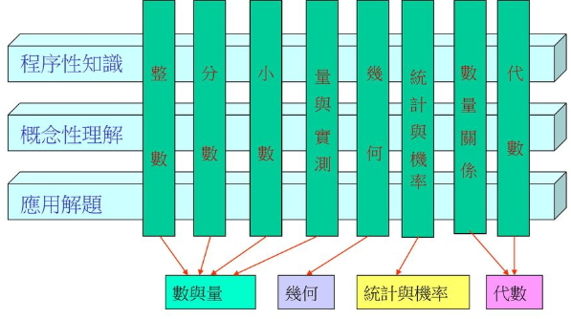
國小數學學習能力檢測命題架構 _{(NAEP, 2013)}
知識向度(學習內容)
認知向度(數學能力)
概念理解
程序執行
解題思考
數與計算
量與實測

Slide 4
數學檢測評量架構
概念理解 | 程序執行 | 解題思考
知識辨識 | 計算法操作 | 情境問題瞭解與轉換
表徵轉換 | 圖表閱讀與製作 | 解題方法運用
概念解釋 | 尺規作圖 | 數學知識運用
概念統整與推估 |  | 合理性思考與判斷

Slide 5
題號 | 評量指標 | 3-n-04 能熟練三位數乘以一位數的直式計算 (N-2-05)。
5 | 知識向度 | 數與計算 | 認知向度 | 解題思考
一部腳踏車賣2600元，一組喇叭賣1200元，小佑每個月可存款435元，下列哪一個選項錯誤？
① 存滿半年，小佑就可以買腳踏車了。
② 存滿三個月，小佑就可以買喇叭了。
③ 小佑如果想同時購買腳踏車和喇叭，他最少要存8個月的零用錢才夠。
④ 買一部腳踏車的錢足夠買二組喇叭。

Slide 6
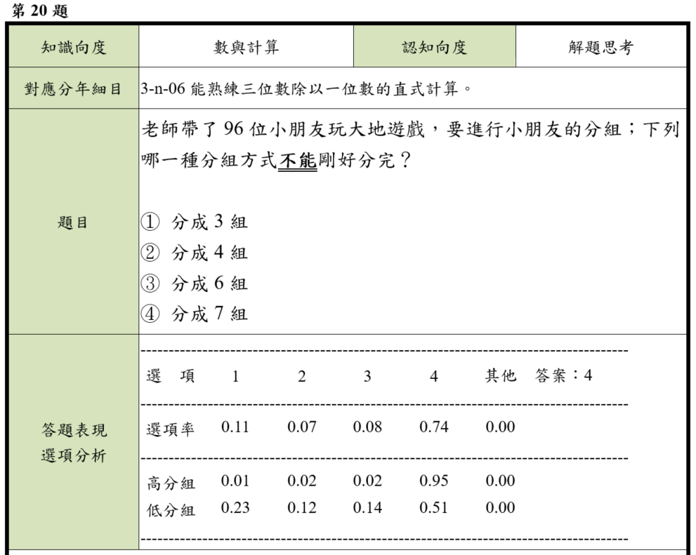
名詞解釋-通過率
該試題的答對率

Slide 7
名詞解釋--選項率、高分組、低分組
指全體受測學生於此試題中選答各個選項的比例。
指本測驗科目總分「前27％ 」 、「後27％」的學生，選答各個選項的比例

Slide 8
名詞解釋-難易度
難易度＝（高分組的試題答對率＋低分組的試題答對率）÷2。

Slide 9
名詞解釋-鑑別度
鑑別度＝高分組的試題答對率－低分組的試題答對率。
0.40以上 ：試題品質非常優秀；
0.30～0.39：優良，但可能需要修改；
0.20～0.29：尚可，但通常需要修改；
0.19以下：劣，需要淘汰或修改。

Slide 10
數學學力檢測試題參數名詞解釋
編號 | 專有名詞 | 釋義
1 | 高分組答對率 | 參與測驗有效樣本總分前27%，答對該試題人數百分比。
2 | 低分組答對率 | 參與測驗有效樣本總分後27%，答對該試題人數百分比。
3 | 選項率 | 參與測驗有效樣本於此試題選答各選項之比率。
4 | 通過率 | 參與測驗有效樣本之試題答對率。
5 | 鑑別度 | 高分組試題答對率－低分組試題答對率。

Slide 11
三年級數學-評量架構與結果
認知向度 知識向度 | 概念理解 | 程序執行 | 解題思考
數與計算 | 2 | 2 | 6
量與實測 | 0 | 1 | 4
幾何 | 8 | 0 | 2
作答 人數 | 19783
缺考率 | 1.5%
平均 通過率 | 49%
與全國平均相同

Slide 12
三年級數學-評量架構-知識向度說明
知識向度 | 內涵說明
數與計算 | 1.認識 10000 以內的數（含位名與位值單位換算）。 2.認識一位小數、數線、運用自然數的乘除與四則混合計算解決生活中的問題。 3.在具體情境中初步認識分數。 4.同分母分數的比較與加減。
量與實測 | 1.時間單位（包括日、時、分、秒）及各單位間的關係。 2.同時間單位的加減計算。 3.長度單位（包括毫米、公尺、公分）與各單位間的關係及長度的估測與計算。 4.長度的估測與計算。 5.重量單位（包括公斤、公克）及各單位間的關係。 6.角概念以及角的大小比較。
幾何 | 1.平面圖形的內部、外部與周界、周長。 2.圓的構成要素（包括圓心、圓周長、半徑與直徑）。 3.將簡單圖形切割重組成另一已知簡單圖形。 4.面積單位與實測。 5.由邊長和角的特性認識正方形和長方形。

Slide 13
桃園市109年度國小學力測驗結果-三年級
答對率 | 數與計算 |  |  | 量與實測 |  |  | 幾何
 | 概念理解 | 程序執行 | 解題思考 | 概念理解 | 程序執行 | 解題思考 | 概念理解 | 程序執行 | 解題思考
90~100
80~90 |  |  | 3.
70~80 |  | 1. 7.
60~70 | 2. |  | 10. |  |  |  | 19. 20.
50~60 |  |  | 4. 5. 9. |  |  | 12. | 16. 22. 24. 25.
40~50 |  |  |  |  |  |  | 18.
30~40 | 11. |  | 6. |  | 13. | 14. | 21. |  | 17.
20~30 |  |  |  |  |  |  |  |  | 23.
10~20 |  |  |  |  |  | 8. 15.
0~10
有 18 道題目通過率未達 60%

Slide 14
_{桃園市}三年級數學—施測結果雙向細目表
三 | 概念理解 |  |  | 程序執行 |  |  | 解題思考 |  |  | 小計
 | 題號 | 分組 | 通過率 | 題號 | 分組 | 通過率 | 題號 | 分組 | 通過率
數與 計算 | 2,11 | 全 | 0.53 | 1,7 | 全 | 0.75 | 3, 4, 5, 6, 9, 10 | 全 | 0.56 | 共10題 | 全 | 0.59
 |  | 高 | 0.79 |  | 高 | 0.92 |  | 高 | 0.82 |  | 高 | 0.84
 |  | 低 | 0.29 |  | 低 | 0.56 |  | 低 | 0.30 |  | 低 | 0.35
量與 實測 |  | 全 |  | 13 | 全 | 0.35 | 8, 12, 14, 15 | 全 | 0.30 | 共5題 | 全 | 0.31
 |  | 高 |  |  | 高 | 0.61 |  | 高 | 0.48 |  | 高 | 0.51
 |  | 低 |  |  | 低 | 0.17 |  | 低 | 0.16 |  | 低 | 0.16
幾何 | 16, 18, 19, 20, 21, 22, 24, 25 | 全 | 0.54 |  | 全 |  | 17.23 | 全 | 0.28 | 共10題 | 全 | 0.48
 |  | 高 | 0.82 |  | 高 |  |  | 高 | 0.50 |  | 高 | 0.75
 |  | 低 | 0.29 |  | 低 |  |  | 低 | 0.15 |  | 低 | 0.26
小計 | 共10題 | 全 | 0.53 | 共3題 | 全 | 0.61 | 共12題 | 全 | 0.43 | 共25題 | 全 | 0.49
 |  | 高 | 0.81 |  | 高 | 0.82 |  | 高 | 0.65 |  | 高 | 0.74
 |  | 低 | 0.29 |  | 低 | 0.43 |  | 低 | 0.23 |  | 低 | 0.28
表現較佳
表現較差
教學建議
建議教師未來進行教學時可運用多重表徵建立學生的初始概念，以及營造一個具有深層思考與討論的課室文化。
表現較差
全體平均通過率
0.49

Slide 15
四年級數學-評量架構與結果
認知向度 知識向度 | 概念理解 | 程序執行 | 解題思考
數與計算 | 4 | 4 | 3
量與實測 | 1 | 3 | 1
幾何 | 2 | 1 | 2
代數 | 0 | 1 | 1
統計 | 0 | 0 | 1
作答 人數 | 18,059/ 18351
缺考率 | 1.59%
平均 通過率 | 62%

Slide 16
四年級數學-評量架構-知識向度說明
知識向度 | 內涵說明
數與計算 | 正整數中大數的位名與位值單位換算、較大整數的加減乘除直式計算、正整數的四則混合計算、二位小數的位名與大小比較、二位小數的加、減與整數倍計算。
量與實測 | 利用複名數解決不同類量（長度、容量、重量）的計算問題。
幾何 | 運用「角」與「邊」等構成要素辨認簡單平面圖形、基本三角形與四邊形的簡單性質、平面圖形的全等意義、使用量角器實測角度或畫出指定的角、旋轉角（包括平角和周角）的意義、平行四邊形與梯形。
代數 | 運用數的運算性質進行四則混合計算。
統計 | 報讀生活中常用的折線圖。

Slide 17
109年度國小學力測驗結果－四年級
答對率 | 數與計算 |  |  | 量與實測 |  |  | 幾何 |  |  | 代數 |  |  | 統計
 | 概念理解 | 程序 執行 | 解題思考 | 概念理解 | 程序執行 | 解題 思考 | 概念 理解 | 程序 執行 | 解題 思考 | 概念 理解 | 程序 執行 | 解題 思考 | 概念 理解 | 程序 執行 | 解題 思考
90~100
80~90 | 7. 11. | 12. |  |  |  |  | 10. 21.
70~80 |  | 2. 3. 9. | 8. |  | 16. |  |  |  |  |  |  |  |  |  | 24.
60~70 | 1. |  |  | 14. | 15. |  |  |  |  |  |  | 25.
50~60 | 6. |  |  |  | 13. |  |  |  | 20.
40~50 |  |  | 5. |  |  |  |  |  | 19.
30~40 |  |  |  |  |  | 17. |  |  |  |  | 23.
20~30 |  |  | 4. |  |  |  |  | 22.
10~20
0~10
有 9 道題目通過率未達 60%

Slide 18
_{桃園市}四年級數學—施測結果雙向細目表
四 | 概念理解 |  |  | 程序執行 |  |  | 解題思考 |  |  | 小計
 | 題號 | 分組 | 通過率 | 題號 | 分組 | 通過率 | 題號 | 分組 | 通過率
數與 計算 | 1, 6, 7, 11 | 全 | 0.74 | 2, 3, 9, 12 | 全 | 0.76 | 4, 5, 8 | 全 | 0.47 | 共11題 | 全 | 0.67
 |  | 高 | 0.93 |  | 高 | 0.94 |  | 高 | 0.67 |  | 高 | 0.86
 |  | 低 | 0.50 |  | 低 | 0.51 |  | 低 | 0.27 |  | 低 | 0.44
量與 實測 | 14 | 全 | 0.66 | 13, 15, 16 | 全 | 0.64 | 17 | 全 | 0.33 | 共5題 | 全 | 0.58
 |  | 高 | 0.84 |  | 高 | 0.87 |  | 高 | 0.61 |  | 高 | 0.81
 |  | 低 | 0.47 |  | 低 | 0.35 |  | 低 | 0.15 |  | 低 | 0.33
幾何 | 10, 21 | 全 | 0.84 | 22 | 全 | 0.21 | 19, 20 | 全 | 0.49 | 共5題 | 全 | 0.57
 |  | 高 | 0.97 |  | 高 | 0.37 |  | 高 | 0.77 |  | 高 | 0.77
 |  | 低 | 0.61 |  | 低 | 0.13 |  | 低 | 0.24 |  | 低 | 0.37
代數 |  | 全 |  | 23 | 全 | 0.30 | 25 | 全 | 0.64 | 共2題 | 全 | 0.47
 |  | 高 |  |  | 高 | 0.48 |  | 高 | 0.89 |  | 高 | 0.69
 |  | 低 |  |  | 低 | 0.18 |  | 低 | 0.33 |  | 低 | 0.26
統計與機率 |  | 全 |  |  | 全 |  | 24 | 全 | 0.77 | 共1題 | 全 | 0.77
 |  | 高 |  |  | 高 |  |  | 高 | 0.94 |  | 高 | 0.94
 |  | 低 |  |  | 低 |  |  | 低 | 0.53 |  | 低 | 0.53
小計 | 共7題 | 全 | 0.76 | 共9題 | 全 | 0.61 | 共8題 | 全 | 0.52 | 共24題 | 全 | 0.62
 |  | 高 | 0.93 |  | 高 | 0.80 |  | 高 | 0.75 |  | 高 | 0.82
 |  | 低 | 0.53 |  | 低 | 0.38 |  | 低 | 0.29 |  | 低 | 0.39
表現較佳
表現較差
教學建議
建議教師未來進行教學時可運用多重表徵建立學生的初始概念，以及營造一個具有深層思考與討論的課室文化。
表現較差
表現較差
0.62
全體平均通過率

Slide 19
五年級評量向度說明
數與計算 | 在具體情境中的整數的四則與混合計算、因 數與倍數（含公因數、公倍數、最大公因數與最小公倍 數）、分數的擴分、約分以及四則運算、數線上的分數 與小數、運用小數的加、減與乘法解決生活中的問題。
量與實測 | 體積單位「立方公尺」、「立方公分」以及 「立方公尺」的換算與解決日常生活的問題。
幾何 | 三角形的性質（內角和、邊長關係）、扇形與圓 心角、平面圖形的面積公式、長方體和正方體的體積公 式、長方體和正方體的表面積。
代數 | 能在具體情境中，理解乘法對加法的分配律與其 他乘除混合計算之性質，並運用於簡化計算。

Slide 20
五年級數學-評量架構與結果
認知向度 知識向度 | 概念理解 | 程序執行 | 解題思考
數與計算 | 1 | 4 | 9
量與實測 | 0 | 0 | 2
幾何 | 5 | 0 | 1
代數 | 0 | 2 | 1
作答 人數 | 20,439
缺考率 | 1.7%
平均 通過率 | 52%
與全國平均相同
陳致澄 教授 國立臺南大學 應用數學系

Slide 21
桃園市109年度國小學力測驗-五年級
答對率 | 數與計算 |  |  | 量與實測 |  |  | 幾何 |  |  | 代數
 | 概念 理解 | 程序 執行 | 解題 思考 | 概念 理解 | 程序 執行 | 解題 思考 | 概念 理解 | 程序 執行 | 解題 思考 | 概念 理解 | 程序 執行 | 解題 思考
90~100
80~90
70~80 | 6. |  | 11. 12.
60~70 |  |  | 3. 9. |  |  | 16. | 18. 20. |  |  |  |  | 24.
50~60 |  | 1. | 2. 5. 7. |  |  |  | 17. 19. |  | 22.
40~50 |  | 14. | 4. |  |  |  | 21. |  |  |  | 25.
30~40 |  | 10. |  |  |  | 15.
20~30 |  | 13. | 8. |  |  |  |  |  |  |  | 23.
10~20
0~10
有 16 道題目通過率未達 60%
陳致澄 教授 國立臺南大學 應用數學系

Slide 22
_{桃園市}五年級數學—施測結果雙向細目表
表現較差
五 | 概念理解 |  |  | 程序執行 |  |  | 解題思考 |  |  | 小計
 | 題號 | 分組 | 通過率 | 題號 | 分組 | 通過率 | 題號 | 分組 | 通過率
數與 計算 | 6 | 全 | 0.71 | 1,10,13,14 | 全 | 0.40 | 2,3,4,5,7,8,9, 11,12 | 全 | 0.55 | 共14題 | 全 | 0.52
 |  | 高 | 0.92 |  | 高 | 0.57 |  | 高 | 0.81 |  | 高 | 0.75
 |  | 低 | 0.41 |  | 低 | 0.26 |  | 低 | 0.28 |  | 低 | 0.28
量與 實測 |  | 全 |  |  | 全 |  | 15,16 | 全 | 0.52 | 共2題 | 全 | 0.52
 |  | 高 |  |  | 高 |  |  | 高 | 0.79 |  | 高 | 0.79
 |  | 低 |  |  | 低 |  |  | 低 | 0.25 |  | 低 | 0.25
幾何 | 17,18,19,20,21 | 全 | 0.57 |  | 全 |  | 22 | 全 | 0.49 | 共6題 | 全 | 0.55
 |  | 高 | 0.74 |  | 高 |  |  | 高 | 0.74 |  | 高 | 0.74
 |  | 低 | 0.37 |  | 低 |  |  | 低 | 0.24 |  | 低 | 0.35
代數 |  | 全 |  | 23,25 | 全 | 0.32 | 24 | 全 | 0.60 | 共3題 | 全 | 0.41
 |  | 高 |  |  | 高 | 0.46 |  | 高 | 0.85 |  | 高 | 0.59
 |  | 低 |  |  | 低 | 0.21 |  | 低 | 0.29 |  | 低 | 0.24
小計 | 共6題 | 全 | 0.59 | 共6題 | 全 | 0.37 | 共13題 | 全 | 0.55 | 共25題 | 全 | 0.52
 |  | 高 | 0.77 |  | 高 | 0.53 |  | 高 | 0.81 |  | 高 | 0.73
 |  | 低 | 0.37 |  | 低 | 0.24 |  | 低 | 0.27 |  | 低 | 0.29
表現較佳
教學建議
建議教師未來進行教學時可運用多重表徵建立學生的初始概念，也須重視學生在運算練習的精熟度，並營造一個具有深層思考與討論的課室文化。
表現較差
0.52
全體平均通過率

Slide 23
桃園市國民小學學生學習能力檢測
試題分析與教學建議
分享人：五權國小田明智主任
Notes:
主題：數學輔導團啟航，帶領師生進入寬廣的學海
水平線下方：輔導團名，代表由輔導團帶領建立師生數學樹的基礎。
數學樹：由1開始，象徵一元復始，也象徵國小數學關鍵學習在單位，且以單位開始學習的千變萬化。學習就如同樹一樣，是長出來的。
右上的烏雲及飛機：象徵起飛時，如低年級一般，學習不太見難度，但是，漸漸地，學習會遭遇挫折如烏雲遮，突破烏雲後，一切晴朗，任君翱翔，連雲都七彩，象徵恭賀意味。
上方六架飛機，代表六個年級，也代表學習的六階段：小低、小中、小高、國中、高中、大學及以上
右方3架飛機：一至三年級，呼應92年九年一貫暫綱的第一學習階段
左方2架飛機：四、五年級，呼應92年九年一貫暫綱的第一學習階段
中間一架小飛機：代表六年級生以習得各項能力，勇於飛向無垠的學海

Slide 24
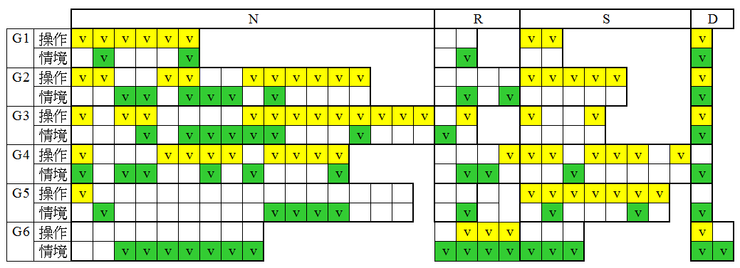
學習內容分年註記
操作活動
情境聯結
臺北市立大學 鄭英豪教授整理

Slide 25
三年級數學-評量架構與結果
認知向度 知識向度 | 概念理解 | 程序執行 | 解題思考
數與計算 | 2 | 2 | 6
量與實測 | 0 | 1 | 4
幾何 | 8 | 0 | 2
作答 人數 | 19783
缺考率 | 1.5%
平均 通過率 | 49%
與全國平均相同

Slide 26
三年級數學-評量架構-知識向度說明
知識向度 | 內涵說明
數與計算 | 1.認識 10000 以內的數（含位名與位值單位換算）。 2.認識一位小數、數線、運用自然數的乘除與四則混合計算解決生活中的問題。 3.在具體情境中初步認識分數。 4.同分母分數的比較與加減。
量與實測 | 1.時間單位（包括日、時、分、秒）及各單位間的關係。 2.同時間單位的加減計算。 3.長度單位（包括毫米、公尺、公分）與各單位間的關係及長度的估測與計算。 4.長度的估測與計算。 5.重量單位（包括公斤、公克）及各單位間的關係。 6.角概念以及角的大小比較。
幾何 | 1.平面圖形的內部、外部與周界、周長。 2.圓的構成要素（包括圓心、圓周長、半徑與直徑）。 3.將簡單圖形切割重組成另一已知簡單圖形。 4.面積單位與實測。 5.由邊長和角的特性認識正方形和長方形。

Slide 27
桃園市109年度國小學力測驗結果-三年級
答對率 | 數與計算 |  |  | 量與實測 |  |  | 幾何
 | 概念理解 | 程序執行 | 解題思考 | 概念理解 | 程序執行 | 解題思考 | 概念理解 | 程序執行 | 解題思考
90~100
80~90 |  |  | 3.
70~80 |  | 1. 7.
60~70 | 2. |  | 10. |  |  |  | 19. 20.
50~60 |  |  | 4. 5. 9. |  |  | 12. | 16. 22. 24. 25.
40~50 |  |  |  |  |  |  | 18.
30~40 | 11. |  | 6. |  | 13. | 14. | 21. |  | 17.
20~30 |  |  |  |  |  |  |  |  | 23.
10~20 |  |  |  |  |  | 8. 15.
0~10
有 18 道題目通過率未達 60%

Slide 28

三年級數學-通過率較低之分年細目 & 題號
分年細目 |  | 對應 題號 | 通過率
3-n-16 | 能認識重量單位「公斤」、「公克」及其關係，並做相關的實測、估測與計算 (N-2-19, N-2-26)。 | 15 | 13%
3-n-07 | 能在具體情境中，解決兩步驟問題(加、減與除，不含併式) (N-2-06)。 | 8 | 17%
3-s-06 | 能透過操作，將簡單圖形切割重組成另一已知簡單圖形 (S-2-02)。 | 23 | 22%
3-n-14 | 能認識長度單位「毫米」及「公尺」、「公分」、「毫米」間的關係，並做相關的實測、估測與計算 (N-2-17, N-2-26)。 | 14 | 32%
3-n-05 | 能理解除法的意義，運用÷、＝做橫式紀錄(包括有餘數的情況)，並解決生活中的問題 (N-2-04)。 | 6 | 34%

Slide 29
_{桃園市}三年級數學—施測結果雙向細目表
三 | 概念理解 |  |  | 程序執行 |  |  | 解題思考 |  |  | 小計
 | 題號 | 分組 | 通過率 | 題號 | 分組 | 通過率 | 題號 | 分組 | 通過率
數與 計算 | 2,11 | 全 | 0.53 | 1,7 | 全 | 0.75 | 3, 4, 5, 6, 9, 10 | 全 | 0.56 | 共10題 | 全 | 0.59
 |  | 高 | 0.79 |  | 高 | 0.92 |  | 高 | 0.82 |  | 高 | 0.84
 |  | 低 | 0.29 |  | 低 | 0.56 |  | 低 | 0.30 |  | 低 | 0.35
量與 實測 |  | 全 |  | 13 | 全 | 0.35 | 8, 12, 14, 15 | 全 | 0.30 | 共5題 | 全 | 0.31
 |  | 高 |  |  | 高 | 0.61 |  | 高 | 0.48 |  | 高 | 0.51
 |  | 低 |  |  | 低 | 0.17 |  | 低 | 0.16 |  | 低 | 0.16
幾何 | 16, 18, 19, 20, 21, 22, 24, 25 | 全 | 0.54 |  | 全 |  | 17.23 | 全 | 0.28 | 共10題 | 全 | 0.48
 |  | 高 | 0.82 |  | 高 |  |  | 高 | 0.50 |  | 高 | 0.75
 |  | 低 | 0.29 |  | 低 |  |  | 低 | 0.15 |  | 低 | 0.26
小計 | 共10題 | 全 | 0.53 | 共3題 | 全 | 0.61 | 共12題 | 全 | 0.43 | 共25題 | 全 | 0.49
 |  | 高 | 0.81 |  | 高 | 0.82 |  | 高 | 0.65 |  | 高 | 0.74
 |  | 低 | 0.29 |  | 低 | 0.43 |  | 低 | 0.23 |  | 低 | 0.28
教學建議
建議教師未來進行教學時可運用多重表徵建立學生的初始概念，以及營造一個具有深層思考與討論的課室文化。
表現較佳
表現較差
表現較差
全體平均通過率
0.49

Slide 30
評量指標 | 3-n-07 能在具體情境中，解決兩步驟問題(加、減與除，不含併式) (N-2-06)。
知識向度 | 量與實測 | 認知向度 | 解題思考
8. 有一罐飲料含瓶子重600公克，喝掉半瓶飲料後，剩下360公克重的飲料和瓶子，請問瓶子有多重？
① 60公克 (0.20)
② 120公克 (0.18)
③ 240公克 (0.57)
④ 300公克(0.05)

Slide 31
數據分析
8 | 答題反應比率（＊表正確答案）
 | 整體 | 低分組 | 高分組
1 | 0.20 | 0.11 | 0.31
2* | 0.18 | 0.08 | 0.39
3 | 0.57 | 0.69 | 0.28
4 | 0.05 | 0.11 | 0.01

Slide 32
評量目標及學生表現說明
評量目標：
能否掌握題意，解決先減再減兩步驟不併式的問題。
學生表現：
本題通過率只有 18%，鑑別度為 0.31。
高：39%、低：8%，顯示本題目對於學生較為困難。
根據作答選項結果，顯示學生對此題語意訊息理解存在的迷思概念紛歧，以致無法有效擷取有用資訊，完成本題計算。

Slide 33
作答錯誤分析
錯誤可能原因：
選①：未理解「一瓶飲料重是瓶重加上飲料重」的意思，把喝掉半瓶先除以 2， 當作半瓶的飲料重。
選③：不理解題意，直接擷取數字訊息，將原飲料重減去剩下的重量。
選④：不理解題意，直接提取 600 公克和「一半」的訊息進行處理。

Slide 34
教學建議
本題核心概念是能根據情境布題，解讀語意列算式步驟，進而解決問題。
在教學上，不理解題意是學生不能算出正確答案的主要原因，因此可透過讀題和提問，輔以線段圖策略協助孩子釐清題目的意思。引導學生理解題意並熟悉加、減、除的問題語意結構。

Slide 35
評量指標 | 3-n-16 能認識重量單位「公斤」、「公克」及其關係，並做相關的實測、估測與計算 (N-2-19, N-2-26)。
知識向度 | 量與實測 | 認知向度 | 解題思考
15. 王伯伯到市場買了一個鳳梨和一顆西瓜共重4公斤900公克，已經知道鳳梨的重量是1800公克，請問西瓜比鳳梨重多少？
① 1公斤300公克 (0.13)
② 3公斤100公克 (0.74)
③ 2公斤700公克 (0.07)
④ 4公斤900公克 (0.06)

Slide 36
數據分析
15 | 答題反應比率（＊表正確答案）
 | 整體 | 低分組 | 高分組
1* | 0.13 | 0.08 | 0.27
2 | 0.74 | 0.66 | 0.70
3 | 0.07 | 0.13 | 0.02
4 | 0.06 | 0.12 | 0.01

Slide 37
評量目標及學生表現說明
評量目標：
是否能進行重量單位「公斤」、「公克」之關係，並做計算，並進行兩步驟解題進而選出正確的選項。
學生表現：
本題通過率只有 13%，鑑別度為 0.19。
高：27%、低：8%，顯示本題目對於學生較為困難。
呈現出學生對題意的理解不足，僅完成的一步驟的解題。

Slide 38
作答錯誤分析
錯誤可能原因：
選②：只計算出西瓜的重量
1800 公克＝1 公斤 800 公克
4 公斤 900 公克–1 公斤 800 公克=3 公斤 100 公克。
選③：3 公斤 100 公克–1 公斤 800 公克=2 公斤 700 公克（用大的數字減小的數字，分別得到 3 公斤–1 公斤=2 公斤、800 公克–100 公克＝700 公克）。
選④：誤解題意，直接選擇 1 個西瓜和 1 個鳳梨的總重量。

Slide 39
教學建議
本學習重點為重量常用單位「公斤」、「公克」。認識「1 公斤=1000 公克」及「公斤」、「公克」間的轉換，並利用其不同單位間的關係進行相關的實測、估測與計算。
教師應協助強化學生單位換算能力。加減計算可使用複名數協助，加強和位值系統的連結。
本題若依內容細目規範直接進行複名數的加減計算則超出命題範圍，教師仍可以指導學生將複名數化為單名數計算後再轉換為複名數選擇正確答案。

Slide 40
評量指標 | 3-n-05 能理解除法的意義，運用÷、＝做橫式紀錄（包括有餘數的情況），並解決生活中的問題 (N-2-04)。
知識向度 | 數與計算 | 認知向度 | 解題思考
6.王老師帶著 28 位同學去遊樂園乘坐馬車，一輛馬車只能載 4 位乘客， 請問最少需要幾輛馬車才能把老師和全班同學都載完？
① 7 輛 (0.58)
② 8 輛 (0.34)
③ 9 輛 (0.03)
④ 24 輛 (0.04)

Slide 41
數據分析
6 | 答題反應比率（＊表正確答案）
 | 整體 | 低分組 | 高分組
1 | 0.58 | 0.69 | 0.33
2* | 0.34 | 0.13 | 0.66
3 | 0.03 | 0.08 | 0.01
4 | 0.04 | 0.10 | 0.00

Slide 42
評量目標及學生表現說明
評量目標：
能透過讀題、思考要解決的問題是什麼，透過擷取解題之有效訊息，解決生活中有餘數的除法問題。
學生表現：
本題通過率只有 34%，有良好的鑑別度為 0.53。
高：66%、低：13%，顯示高分組同學能理解題意。
顯示 33%高分組、69%低分組學生忽略了老師這個語意與總人數之關係。

Slide 43
作答錯誤分析
錯誤可能原因：
選①：未掌握題意，忽略老師是總搭乘人數之一。
選③：不理解題意，擷取所有的數字計算。
選④：未掌握題意，用減法處理訊息。

Slide 44
教學建議
本題核心概念在於處理生活實際情境中，運用除法算則，當有餘數時，則商數需要加 1 的情況。
教學上，在進行餘數要小於除數的問題時，老師布題的情境要盡量生活化，透過具體物之分堆活動，鏈結餘數為不為零情況下，要如何處理。讓學童從日常生活的經驗中理解語意所隱含的總人數，以及驗證這個問題有餘數時，為何其商數要加 1 的問題比較有感覺。
Notes:
1.人太多，擠一下

Slide 45
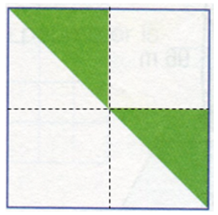
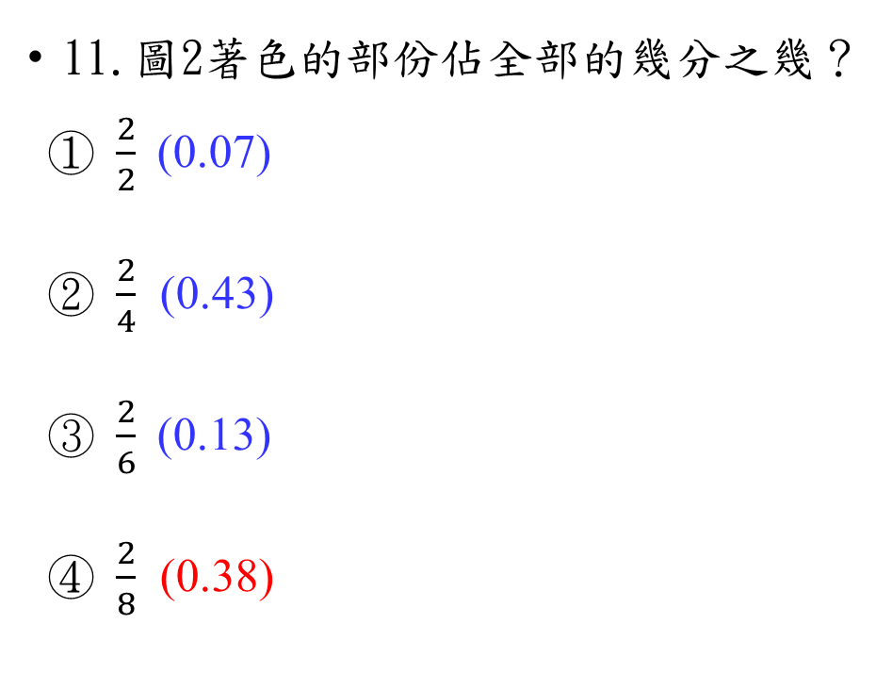
評量指標 | 3-n-11 能在具體情境中，初步認識分數，並解決同分母分數的比較與加減問題。(N-2-09、N-2-10)
知識向度 | 數與計算 | 認知向度 | 概念理解
11.圖2著色的部份佔全部的幾分之幾？
① $\frac{2}{2}$ (0.07)
② $\frac{2}{4}$ (0.43)
③ $\frac{2}{6}$ (0.13)
④ $\frac{2}{8}$ (0.38)

Slide 46
數據分析
11 | 答題反應比率（＊表正確答案）
 | 整體 | 低分組 | 高分組
1 | 0.07 | 0.12 | 0.02
2 | 0.43 | 0.60 | 0.15
3 | 0.13 | 0.15 | 0.08
4* | 0.38 | 0.13 | 0.75

Slide 47
評量目標及學生表現說明
評量目標：
能否在具體圖形等分情境中，理解分數的意義。
學生表現：
本題通過率只有 38%，有良好的鑑別度為 0.62。
高：75%、低：13%，顯示高分組同學能理解題意。
全體有 43%的學生選擇錯誤選項②，其中低分組 60%學生選擇選項②， 顯示低分組學生中，部分與整體的理解概念不夠完整。

Slide 48
作答錯誤分析
錯誤可能原因：
選①：不理解分數的意義，無法解讀圖形中部分與整體。
選②：只關注到虛線與著色部份，把整體當成四等分，著色部分共 2 等分。
選③：把整體看成 6 等份，著色部分佔 2 等分。

Slide 49
教學建議
分數的「認識」包含分數的說、讀、聽、寫、做，若能讓孩子進行情境、圖形、符號與口語表徵之間的探討與連結，孩子較能理解分數的意義。
分數教學中，需強調單位分量與整體量間的關係。許多教材習慣幫學生「填好單位」，學生在作答時完全不需考慮整體量為何，久而久之，學生對於分數的學習就產生困擾了。教學中建立「份」的語言能協助孩子在不同情境中判斷整體與部分間的關係。
本題必須從已知圖形去推理隱含的一條等分線，這可能是造成學生感到困難的部分，因此在教學時可讓學生透過實際摺紙，建立心像，理解圖形的等份數。
Notes:
1.強調部分與整體的關係
2.摺紙、能實際切割教具
3.強調單位，例如：1片是$\frac{1}{4}個披薩，$其中的「個」，不要每次都幫學生填好。
4.教學時若能給予多種不同的情境（包含連續量與離散量）更能建立孩子分數的概念。

Slide 50
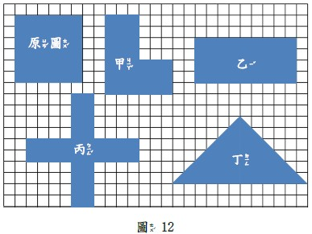
評量指標 | 3-s-06 能透過操作，將簡單圖形切割重組成另一已知簡單圖形(S-2-02)。
知識向度 | 幾何 | 認知向度 | 解題思考
23.阿德將 4 張邊長 6 公分的正方形色紙分別剪開成幾塊，再重新拼成新的圖形（如圖 12），請問他不可能拼出下列哪一個圖形？
① 甲(0.23)
② 乙(0.12)
③ 丙(0.28)
④ 丁(0.36)

Slide 51
數據分析
23 | 答題反應比率（＊表正確答案）
 | 整體 | 低分組 | 高分組
1* | 0.23 | 0.13 | 0.42
2 | 0.12 | 0.15 | 0.09
3 | 0.28 | 0.32 | 0.20
4 | 0.36 | 0.38 | 0.28

Slide 52
評量目標及學生表現說明
評量目標：
能否認知圖形切割後重組其面積不會改變。
學生表現：
本題通過率只有 23%，鑑別度為 0.29。
高：42%、低：13%。
低分組學生中有 87%對於圖形切割重組面積不變概念有待操作來加強。

Slide 53
作答錯誤分析
錯誤可能原因：
選② ③ ：只要面積相等，都可能透過將原圖多次切割拼成。本題只能依據面積是否相等判斷不可能拼出的圖形，選擇②應是點數錯誤。
選④：除上述原因外，或是沒有發現圖示丁是將原圖沿著對角線切割後重組的結果，面積和原圖相同。
綜整以上除了面積點數錯誤外，可能在切割重組面積不變的概念尚待加強。

Slide 54
教學建議
學生應該已經能依給定圖示將簡單圖形作平面舖設；也應該已經能透過疊合判斷兩個圖形是否全等。
教師可以提供學生以「1 平方公分」為單位的實測或平面拼組活動，或是讓學生在方格紙上塗滿指定面積的封閉圖形，從「等積異形」的操作中強化圖形切割重組後面積不變的認知。
結合藝術人文領域課程，教師可以鼓勵學生創作和試驗，嘗試運用多元的圖形作為數學和美勞的綜合活動。

Slide 55

二年級→希望達到
直接解題→希望達到~~解題成功經驗
加、減兩步驟問題。
加、減，乘兩步驟問題。
（不含併式）

Slide 56
三年級→希望達到……
加、減，除兩步驟問題。
連乘兩步驟問題。
（不含併式）

Slide 57
四年級→希望達到……
希望達到~~不會併式→會併式
目的:要知道列式怎麼列，這是要為國中鋪路
乘，除兩步驟問題。（不含併式）
兩步驟問題併式

Slide 58
五年級→希望達到……
希望達到~~題目→直接列式→解題
三步驟問題解題及併式
六年級→希望達到……
六年級:增加分數小數的素材
分數及小數兩(三)步驟問題解題及併式

Slide 59
如果學生無法解題，教師應如何處理？
分段布題
 分段解題
 一次布題
(參考謝堅教授的教材分析)
重要觀念

Slide 60
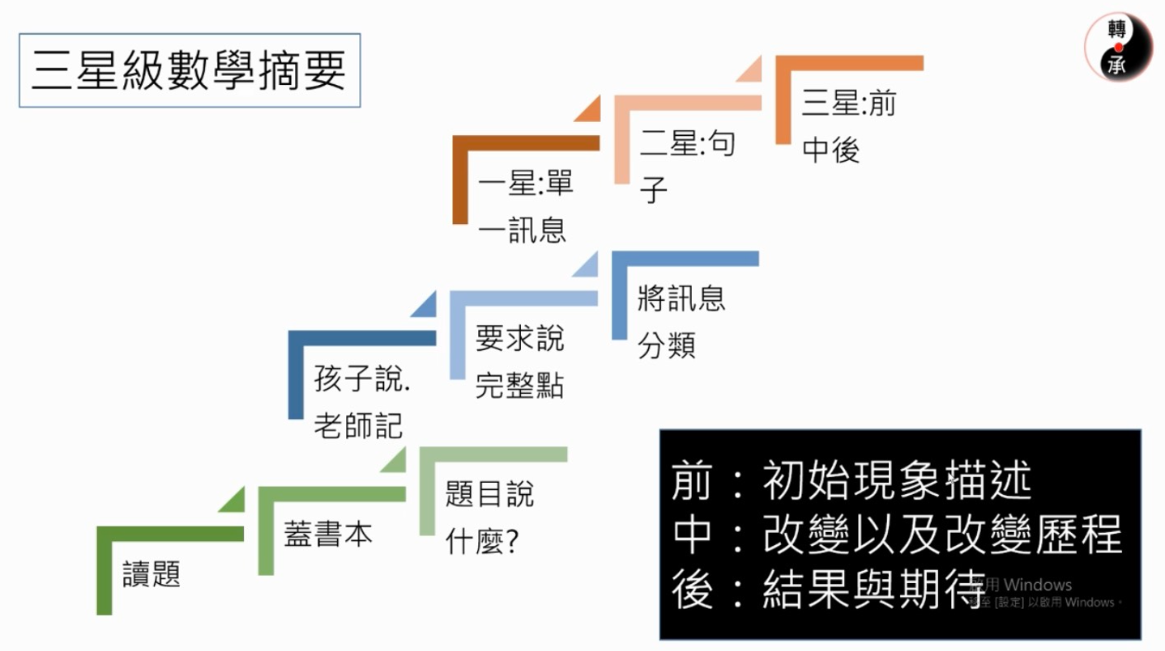
(參考自陳維民老師的教學分析)

Slide 61

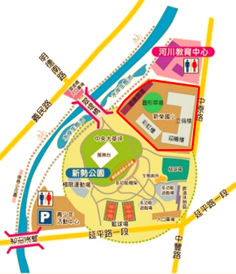
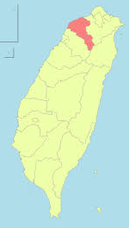
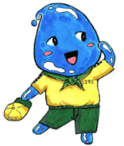

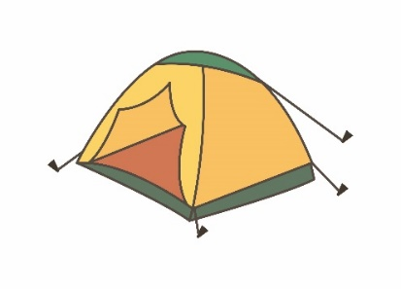

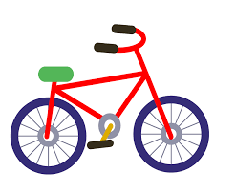

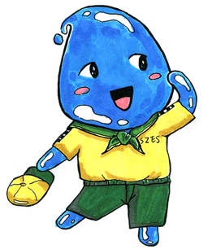


從109年度桃園市國小學生學習能力檢測分析
探討教學策略與學生學習
桃園市平鎮區新榮國民小學 許玉珠
12年國民基本教育課程綱要總綱種子講師
新榮is here
12年國民基本教育課程綱要(數學領域)領綱種子講師
數學新世界教師種子生根計畫共備種子講師
桃園市教師專業發展實踐方案地方輔導群輔導夥伴
桃園市國民教育輔導團數學領域(國小組)兼任輔導員
國民小學學生學習成就素養導向標準本位評量研究發展與推廣計畫種子講師
教育部國民及學前教署109年度教師專業審查會輔導員
師大數學教育中心培訓奠基進教室活動師（小高組達陣）
『舞動桃』桃園市跨領域議題種子教師

Slide 62
109年桃園市國民小學學生學習能力檢測
試題分析與教學省思
四年級數學

Slide 63
四年級數學-評量架構與結果
認知向度 知識向度 | 概念理解 | 程序執行 | 解題思考
數與計算 | 4 | 4 | 3
量與實測 | 1 | 3 | 1
幾何 | 2 | 1 | 2
代數 | 0 | 1 | 1
統計 | 0 | 0 | 1
作答 人數 | 18,059/ 18351
缺考率 | 1.59%
平均 通過率 | 63%
與全國平均相同
第18題為幾何之「概念理解」，鑑於考量部分版本未提及「菱形」之公平性 本題不予計分 。

Slide 64
四年級數學-評量架構-知識向度說明
知識向度 | 內涵說明
數與計算 | 正整數中大數的位名與位值單位換算、較大整數的加減乘除直式計算、正整數的四則混合計算、二位小數的位名與大小比較、二位小數的加、減與整數倍計算。
量與實測 | 利用複名數解決不同類量（長度、容量、重量）的計算問題。
幾何 | 運用「角」與「邊」等構成要素辨認簡單平面圖形、基本三角形與四邊形的簡單性質、平面圖形的全等意義、使用量角器實測角度或畫出指定的角、旋轉角（包括平角和周角）的意義、平行四邊形與梯形。
代數 | 運用數的運算性質進行四則混合計算。
統計 | 報讀生活中常用的折線圖。

Slide 65
桃園市109年度國小學力測驗-四年級
答對率 | 數與計算 |  |  | 量與實測 |  |  | 幾何 |  |  | 代數 |  |  | 統計
 | 概念理解 | 程序 執行 | 解題思考 | 概念理解 | 程序執行 | 解題 思考 | 概念 理解 | 程序 執行 | 解題 思考 | 概念 理解 | 程序 執行 | 解題 思考 | 概念 理解 | 程序 執行 | 解題 思考
90~100
80~90 | 7. 11. | 12. |  |  |  |  | 10. 21.
70~80 |  | 2. 3. 9. | 8. |  | 16. |  |  |  |  |  |  |  |  |  | 24.
60~70 | 1. |  |  | 14. | 15. |  |  |  |  |  |  | 25.
50~60 | 6. |  |  |  | 13. |  |  |  | 20.
40~50 |  |  | 5. |  |  |  |  |  | 19.
30~40 |  |  |  |  |  | 17. |  |  |  |  | 23.
20~30 |  |  | 4. |  |  |  |  | 22.
10~20
0~10
有 9 道題目通過率未達 60%

Slide 66
四年級數學-通過率較低之分年細目 & 題號
分年細目 |  | 對應題號 | 通過率
4-s-08 | 能利用三角板畫出直角與兩平行線段，並用來描繪平面圖形 (S-2-03、S-2-04)。 | 22 | 21%
4-n-05 | 能做整數四則混合計算(兩步驟) (N-2-07)。 | 4 | 22%
4-a-01 | 能在具體情境中，理解乘法結合律 (A-2-02)。 | 23 | 30%
4-n-18 | 能理解長方形和正方形的面積公式與周長公式 (同4-s-09) (N-2-22、S-2-08)。 | 17 | 33%
4-s-03 | 能認識平面圖形全等的意義 (S-2-06) 。 | 19 | 42%
4-n-06 | 能在具體情境中，對大數在指定位數取概數 (含四捨五入法並做加、減之估算 (N-2-08)。 | 5 | 45%

Slide 67
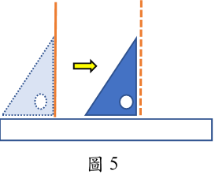

評量目標
評量指標 | 4-s-08 能利用三角板畫出直角與兩平行線段，並用來描繪平面圖形 (S-2-03、S-2-04)。
知識向度 | 幾何 | 認知向度 | 程序執行
22. 如圖5，小奇要用直尺和三角板畫出兩條平行線段，請選出正確的步驟。
甲：直尺固定，將三角板上直角的一邊貼著直尺移動。
乙：將三角板上直角的其中一邊靠在直尺上，與直尺貼合。
丙：沿著三角板直角的另一邊畫一條直線。
① 甲→乙→丙→丙
② 甲→丙→乙→丙
③ 乙→甲→丙→丙
④ 乙→丙→甲→丙
22 | 答題反應比率（＊表正確答案）
 | 整體 | 低分組 | 高分組
1 | 0.27 | 0.27 | 0.22
2 | 0.18 | 0.26 | 0.09
3 | 0.33 | 0.32 | 0.31
4* | 0.21 | 0.13 | 0.37
通過率 | 21% | 鑑別度 | 0.24
0.20～0.29：尚可，但通常需要修改

Slide 68
選答分析--學生可能的思考邏輯
22. 如圖5，小奇要用直尺和三角板畫出兩條平行線段， 請選出正確的步驟。 甲：直尺固定，將三角板上直角的一邊貼著直尺移動。 乙：將三角板上直角的其中一邊靠在直尺上， 與直尺貼合。 丙：沿著三角板直角的另一邊畫一條直線。
① 甲→乙→丙→丙 (0.27)
② 甲→丙→乙→丙 (0.18)
③ 乙→甲→丙→丙 (0.33)
④ 乙→丙→甲→丙 (0.21)
直尺固定，三角板貼著直尺移動，最後畫上兩條線
直尺固定，三角板貼著直尺移動，先畫上一條線，再移動三角板，再畫上另一條線
三角板靠在直尺，三角板貼著直尺移動，最後畫上兩條線

Slide 69
破解迷思—老師的關鍵提問(用語)
22. 如圖5，小奇要用直尺和三角板畫出兩條平行線段， 請選出正確的步驟。 甲：直尺固定，將三角板上直角的一邊貼著直尺移動。 乙：將三角板上直角的其中一邊靠在直尺上， 與直尺貼合。 丙：沿著三角板直角的另一邊畫一條直線。
① 甲→乙→丙→丙 (0.27)
② 甲→丙→乙→丙 (0.18)
③ 乙→甲→丙→丙 (0.33)
④ 乙→丙→甲→丙 (0.21)
直尺固定，三角板貼著直尺移動，最後畫上兩條線。
？
直尺固定，三角板貼著直尺移動，先畫上一條線，再移動三角板，再畫上另一條線。
三角板靠在直尺，三角板貼著直尺移動，最後畫上兩條線。

Slide 70
評量目標
評量指標 | 4-n-05 能做整數四則混合計算(兩步驟) (N-2-07)。
知識向度 | 數與計算 | 認知向度 | 解題思考
4. 好吃披薩店把每一個披薩都平分成6片，每種口味的披薩價錢都一樣，且每種飲料的價錢都一樣。
披薩店的價目表：
1片披薩60元，一個披薩（6片）330元
1杯飲料45元，買5杯飲料210元
A套餐：1片披薩+1杯飲料99元
B套餐：2片披薩+1杯飲料149元
C套餐：2片披薩+3杯飲料229元
小廷和5位同學一起去買午餐，每人都要有1片披薩和1杯飲料，下列哪一種買法最划算？
① 買6組A套餐。 ② 買3組B套餐和3杯飲料。
③ 買2組C套餐和2片披薩。 ④ 買一個披薩和6杯飲料 。
4 | 答題反應比率（＊表正確答案）
 | 整體 | 低分組 | 高分組
1 | 0.37 | 0.45 | 0.23
2 | 0.11 | 0.13 | 0.11
3* | 0.23 | 0.13 | 0.41
4 | 0.29 | 0.29 | 0.25
通過率 | 23% | 鑑別度 | 0.23
0.20～0.29：尚可，但通常需要修改
本題屬於四個是非題形式的選擇題且解題過程複雜(計算加比較)

Slide 71
選答分析--學生可能的思考邏輯
4. 好吃披薩店把每一個披薩都平分成6片， 每種口味的披薩價錢都一樣， 且每種飲料的價錢都一樣。
① 買6組A套餐 (0.37)
② 買3組B套餐和3杯飲料 (0.11)
③ 買2組C套餐和2片披薩 (0.23)
④ 買一個披薩和6杯飲料 (0.29)
披薩店的價目表：
1片披薩60元，一個披薩（6片）330元
1杯飲料45元，買5杯飲料210元
A套餐：1片披薩+1杯飲料99元
B套餐：2片披薩+1杯飲料149元
C套餐：2片披薩+3杯飲料229元
日常生活中，套餐一定比零買便宜。
買6組A套餐滿足題意。
買1個披薩和6杯飲料滿足題意

Slide 72
破解迷思—老師的關鍵提問(用語)
4. 好吃披薩店把每一個披薩都平分成6片， 每種口味的披薩價錢都一樣， 且每種飲料的價錢都一樣。
① 買6組A套餐 (0.37)
② 買3組B套餐和3杯飲 料 (0.11)
③ 買2組C套餐和2片披 薩 (0.23)
④ 買一個披薩和6杯飲 料 (0.29)
披薩店的價目表：
1片披薩60元，一個披薩（6片）330元
1杯飲料45元，買5杯飲料210元
A套餐：1片披薩+1杯飲料99元
B套餐：2片披薩+1杯飲料149元
C套餐：2片披薩+3杯飲料229元
日常生活中，套餐一定比零買便宜。
買6組A套餐滿足題意。
？
買1個披薩和6杯飲料滿足題意

Slide 73
四年級數學—施測結果雙向細目表
表現較佳
四 | 概念理解 |  |  | 程序執行 |  |  | 解題思考 |  |  | 小計
 | 題號 | 分組 | 通過率 | 題號 | 分組 | 通過率 | 題號 | 分組 | 通過率
數與 計算 | 1, 6, 7, 11 | 全 | 0.74 | 2, 3, 9, 12 | 全 | 0.76 | 4, 5, 8 | 全 | 0.47 | 共11題 | 全 | 0.67
 |  | 高 | 0.93 |  | 高 | 0.94 |  | 高 | 0.67 |  | 高 | 0.86
 |  | 低 | 0.50 |  | 低 | 0.51 |  | 低 | 0.27 |  | 低 | 0.44
量與 實測 | 14 | 全 | 0.66 | 13, 15, 16 | 全 | 0.64 | 17 | 全 | 0.33 | 共5題 | 全 | 0.58
 |  | 高 | 0.84 |  | 高 | 0.87 |  | 高 | 0.61 |  | 高 | 0.81
 |  | 低 | 0.47 |  | 低 | 0.35 |  | 低 | 0.15 |  | 低 | 0.33
幾何 | 10, 21 | 全 | 0.84 | 22 | 全 | 0.21 | 19, 20 | 全 | 0.49 | 共5題 | 全 | 0.57
 |  | 高 | 0.97 |  | 高 | 0.37 |  | 高 | 0.77 |  | 高 | 0.77
 |  | 低 | 0.61 |  | 低 | 0.13 |  | 低 | 0.24 |  | 低 | 0.37
代數 |  | 全 |  | 23 | 全 | 0.30 | 25 | 全 | 0.64 | 共2題 | 全 | 0.47
 |  | 高 |  |  | 高 | 0.48 |  | 高 | 0.89 |  | 高 | 0.69
 |  | 低 |  |  | 低 | 0.18 |  | 低 | 0.33 |  | 低 | 0.26
統計與機率 |  | 全 |  |  | 全 |  | 24 | 全 | 0.77 | 共1題 | 全 | 0.77
 |  | 高 |  |  | 高 |  |  | 高 | 0.94 |  | 高 | 0.94
 |  | 低 |  |  | 低 |  |  | 低 | 0.53 |  | 低 | 0.53
小計 | 共7題 | 全 | 0.76 | 共9題 | 全 | 0.61 | 共8題 | 全 | 0.52 | 共24題 | 全 | 0.62
 |  | 高 | 0.93 |  | 高 | 0.80 |  | 高 | 0.75 |  | 高 | 0.82
 |  | 低 | 0.53 |  | 低 | 0.38 |  | 低 | 0.29 |  | 低 | 0.39
表現較差
表現較差
表現較差

Slide 74
109年桃園市國民小學學生學習能力檢測
試題分析與教學省思
五年級數學

Slide 75
五年級數學-評量架構與結果
認知向度 知識向度 | 概念理解 | 程序執行 | 解題思考
數與計算 | 1 | 4 | 9
量與實測 | 0 | 0 | 2
幾何 | 5 | 0 | 1
代數 | 0 | 2 | 1
作答 人數 | 20,439
缺考率 | 1.7%
平均 通過率 | 52%
與全國平均相同

Slide 76
五年級數學-評量架構-知識向度說明
知識向度 | 內涵說明
數與計算 | 在具體情境中的整數的四則與混合計算、因數與倍數（含公因數、公倍數、最大公因數與最小公倍數）、分數的擴分、約分以及四則運算、數線上的分數與小數、運用小數的加、減與乘法解決生活中的問題。
量與實測 | 體積單位「立方公尺」、「立方公分」以及「立方公尺」的換算與相關計算。
幾何 | 三角形的性質（內角和、邊長關係）、扇形與圓心角、平面圖形的面積公式、長方體和正方體的體積公式、長方體和正方體的表面積。
代數 | 在具體情境中，理解乘法對加法的分配律與其他乘除混合計算之性質，並運用於簡化計算。

Slide 77
桃園市109年度國小學力測驗-五年級
答對率 | 數與計算 |  |  | 量與實測 |  |  | 幾何 |  |  | 代數
 | 概念 理解 | 程序 執行 | 解題 思考 | 概念 理解 | 程序 執行 | 解題 思考 | 概念 理解 | 程序 執行 | 解題 思考 | 概念 理解 | 程序 執行 | 解題 思考
90~100
80~90
70~80 | 6. |  | 11. 12.
60~70 |  |  | 3. 9. |  |  | 16. | 18. 20. |  |  |  |  | 24.
50~60 |  | 1. | 2. 5. 7. |  |  |  | 17. 19. |  | 22.
40~50 |  | 14. | 4. |  |  |  | 21. |  |  |  | 25.
30~40 |  | 10. |  |  |  | 15.
20~30 |  | 13. | 8. |  |  |  |  |  |  |  | 23.
10~20
0~10
有 16 道題目通過率未達 60%

Slide 78
五年級數學-通過率較低之分年細目 & 題號
分年細目 |  | 對應 題號 | 通過率
5-a-01 | 能在具體情境中，理解乘法對加法的分配律，並運用於簡化計算 (N-3-02, A-3-01)。 | 23 | 23%
5-n-12 | 能用直式處理整數除以整數，商為三位小數的計算 (N-3-11, N-3-13)。 | 13 | 26%
5-n-07 | 能用通分做簡單異分母分數的比較與加減 (N-3-07)。 | 8 | 29%
5-n-09 | 能理解除數為整數的分數除法的意義，並解決生活中的問題 (N-3-10)。 | 10 | 31%
5-n-15 | 能解決時間的乘除計算問題 (N-3-19)。 | 15 | 39%

Slide 79
評量目標
評量指標 | 5-n-12 能用直式處理整數除以整數，商為三位小數的計算 (N-3-11, N-3-13)。
知識向度 | 數與計算 | 認知向度 | 程序執行
13. 75÷7=( )，請選出正確答案？
① 75÷7=17.142…0.006
② 75÷7=10.7142…0.006
③ 75÷7=10.714…0.002
④ 75÷7=1.714…0.002
13 | 答題反應比率（＊表正確答案）
 | 整體 | 低分組 | 高分組
1 | 0.07 | 0.14 | 0.02
2 | 0.49 | 0.41 | 0.50
3* | 0.27 | 0.20 | 0.40
4 | 0.17 | 0.24 | 0.08
通過率 | 27% | 鑑別度 | 0.19
0.19以下：劣，需要淘汰或修改
除法問題有「a÷b＝q…r」和「a÷b＝ 」
兩種記錄格式。
本題同時問商與餘數，題幹應呈現「75÷7＝( )...( )」。

Slide 80
選答分析--學生可能的思考邏輯
13. 75÷7=( )，請選出正確答案？
① 75÷7=17.142…0.006 (0.07)
② 75÷7=10.7142…0.006 (0.49)
③ 75÷7=10.714…0.002 (0.27)
④ 75÷7=1.714…0.002 (0.17)



Slide 81
評量指標 | 5-a-01 能在具體情境中，理解乘法對加法的分配律，並運用於簡化計算 (N-3-02, A-3-01)。
知識向度 | 代數 | 認知向度 | 程序執行
23. 13×1997+1997×7=( )
  小明直接以2000×20－3×20＝40000－60＝39940計算出答案。請問小明使用了哪些想法？它的先後順序為下面哪個選項？
  A：13×1997＝1997×13使用乘法交換律。
  B：1997×13+1997×7＝1997×(13+7)＝1997×20使用乘法對加法的分配律。
  C：1997×20＝(2000－3) ×20＝2000×20－3×20使用乘法對減法的分配律。
① B→C(0.29)
② C→B(0.23)
③ A→B→C(0.24)
④ A→C→B(0.22)
23 | 答題反應比率（＊表正確答案）
 | 整體 | 低分組 | 高分組
1 | 0.29 | 0.25 | 0.32
2 | 0.23 | 0.26 | 0.19
3* | 0.23 | 0.20 | 0.31
4 | 0.22 | 0.26 | 0.16
通過率 | 24% | 鑑別度 | 0.11

Slide 82
本題敘述不佳，且不符合97課綱的說明。
97課綱(P：132)建議「分配律」一詞不建議
出現在教學與課本中。
雖然97課綱沒有說不建議出現在評量中，
大型測驗不太應該出現吧！
13×1997＋1997×7
＝1997×13＋1997×7  乘法交換律
＝1997×(13＋7)  乘法對加法分配律
＝1997×20  括號先算
＝(2000－3)×20  1997＝2000－3
＝2000×20－3×20  乘法對減法分配律
＝40000－60  先乘除後加減
＝39940  答案
題幹問：小明使用了哪些想法，
它的先後順序為下面哪個選項？
題幹問了2個問題，選項只回答一個問題。
題幹中有說明想法，但是選項中沒有想法。
建議修改題幹，將想訪放在題幹中，最後
只問先後順序為下面哪個選項。
選項應該回答題幹的問題。
四個選項的選項率差不多
答題者不是小明，怎會知道小明的想法，
請不要問小明的想法。

Slide 83
五年級數學—施測結果雙向細目表
表現較差
五 | 概念理解 |  |  | 程序執行 |  |  | 解題思考 |  |  | 小計
 | 題號 | 分組 | 通過率 | 題號 | 分組 | 通過率 | 題號 | 分組 | 通過率
數與 計算 | 6 | 全 | 0.71 | 1,10,13,14 | 全 | 0.40 | 2,3,4,5,7,8,9, 11,12 | 全 | 0.55 | 共14題 | 全 | 0.52
 |  | 高 | 0.92 |  | 高 | 0.57 |  | 高 | 0.81 |  | 高 | 0.75
 |  | 低 | 0.41 |  | 低 | 0.26 |  | 低 | 0.28 |  | 低 | 0.28
量與 實測 |  | 全 |  |  | 全 |  | 15,16 | 全 | 0.52 | 共2題 | 全 | 0.52
 |  | 高 |  |  | 高 |  |  | 高 | 0.79 |  | 高 | 0.79
 |  | 低 |  |  | 低 |  |  | 低 | 0.25 |  | 低 | 0.25
幾何 | 17,18,19,20,21 | 全 | 0.57 |  | 全 |  | 22 | 全 | 0.49 | 共6題 | 全 | 0.55
 |  | 高 | 0.74 |  | 高 |  |  | 高 | 0.74 |  | 高 | 0.74
 |  | 低 | 0.37 |  | 低 |  |  | 低 | 0.24 |  | 低 | 0.35
代數 |  | 全 |  | 23,25 | 全 | 0.32 | 24 | 全 | 0.60 | 共3題 | 全 | 0.41
 |  | 高 |  |  | 高 | 0.46 |  | 高 | 0.85 |  | 高 | 0.59
 |  | 低 |  |  | 低 | 0.21 |  | 低 | 0.29 |  | 低 | 0.24
小計 | 共6題 | 全 | 0.59 | 共6題 | 全 | 0.37 | 共13題 | 全 | 0.55 | 共25題 | 全 | 0.52
 |  | 高 | 0.77 |  | 高 | 0.53 |  | 高 | 0.81 |  | 高 | 0.73
 |  | 低 | 0.37 |  | 低 | 0.24 |  | 低 | 0.27 |  | 低 | 0.29
表現較佳
表現較差

Slide 84
1.不同家庭背景學力表現
桃園市國小學生學習能力檢測分析
暫停辦理!!??
影響學生學習能力檢測的原因。。。
2.學生的智力
3.補習班………

Slide 85
概念釐清
融入生活
能專注學習
操作體驗
抽象前哨站
學生能學以致用
札根學習
能舉一反三(轉化)
如何應用奠基模組 活化數學教學
具體與抽象連結
引起學生學習動機
領域縱向連結
維持學生學習動機

Slide 86
操作體驗
概念釐清
具體→抽象連結
能專注學習
引起/維持學生學習動機
能學以致用

Slide 87
The End
加入學習社群(共好)--
活化教學
改變課室風貌--
從 開始(自發)

